Slide 1



– oikeus osallistua
Perehdytysdiat Kaikukortti-toiminnassa mukana oleville kortinjakajille
kaikukortti.fi/
Päivitetty 27.1.2026

Slide 2
Perehdytyksen sisältö
Kaikukortin tavoitteet
Kaikukortti pähkinänkuoressa
Kaikukortti.fi
Kaikukortti valtakunnallisesti
Kaikukortti-toiminnan periaatteita ja ohjeita
Kaikukeskus
Muuta, esim. Kaikukortti pop up kohteista ja palautetta
Lisätietoja ja yhteystiedot

Slide 3


Kaikukortin tavoitteet
Vuonna 2025 10-vuotisjuhlaansa viettäneen Kaikukortin tavoitteena on parantaa taloudellisesti
tiukassa tilanteessa olevien nuorten, aikuisten ja perheiden sekä ikäihmisten mahdollisuuksia osallistua kulttuurielämään ja harrastaa taiteen tekemistä.
Tavoitteena on edistää kulttuurin saavutettavuutta ja yhdenvertaisuutta.
Kulttuurielämään osallistuminen on kaikkien ihmisten
perusoikeus!
Kulttuuripalvelujen käyttö ja taiteen tekeminen vaikuttavat
tutkitusti ihmisten elämänlaatuun, terveyteen, hyvinvointiin
ja osallisuuteen yhteiskunnassa.

Slide 4
Kaikukortin hyötyjä
Kulttuuri- ja liikuntatoimijoille Kaikukortti voi olla keino tavoittaa uusia yleisöjä, lisätä toiminnan yhteiskunnallista vaikuttavuutta, nostaa esitysten ja kurssien täyttöastetta ja kasvattaa tunnettuutta.
Sosiaali- ja terveysalan (sote) ja hyvinvoinnin ja terveyden edistämisen (hyte) alan toimijoille Kaikukortti voi toimia osana sosiaalista kuntoutusta, jota edellytetään myös sosiaalihuoltolaissa. Kulttuuri tekee (tutkitusti) hyvää! Kortti voi olla keino tukea asiakasta kulttuurin ja monilla paikkakunnilla myös liikunnan keinoin ja tarjota hänelle mielekästä tekemistä vapaa-ajalla ei-rahallisin keinoin.
Kaikukannasta saatavia Kaikukortti-tilastoja voi hyödyntää oman työn kehittämisessä ja vaikkapa rahoitushauissa ja toiminnasta raportoimisessa. Tilastot auttavat seuraamaan omaa toimintaa myös siltä kannalta, miten kulttuurihyvinvointi toteutuu omassa toiminnassa. Kaikukeskukselta saa ideoita tilastojen hyödyntämiseen.
Kaikukortti luo uudenlaisia kumppanuuksia ja rakenteita kulttuuri- /liikunta- ja sote/hyte-alan välille. Kaikukortti tukee kuntien, kuntayhtymien ja hyvinvointialueiden hyte-työtä, eli työtä hyvinvoinnin ja terveyden edistämiseksi. Kaikukortti on esimerkiksi TEAviisarissa! (Lue lisää: teaviisari.fi.)

Slide 5
Kaikukortti pähkinänkuoressa (kaavio)
KORTINJAKAJA
Kertoo Kaikukortista asiakkailleen.
Rekisteröi Kaikukortin sähköisesti Kaikukantaan.
Antaa Kaikukortin ja esitteen sekä esittelee kortin tarjontaa asiakkaalle.
Voi osallistua yhdessä asiakkaiden kanssa yhteisön Kaikukortilla.
ASIAKAS
Saa Kaikukortin siitä sote-/hyte-palvelusta, jossa on asiakkaana, koska on tiukassa taloudel-lisessa tilanteessa.
Hankkii maksuttomia pääsylippuja/
kurssipaikkoja Kaikukortti-kohteista.
Voi hankkia pääsy-lippuja myös lapsilleen /lastenlapsilleen.
KAIKUKORTTIKOHDE
Rekisteröi Kaikukortin käytön Kaikukantaan.
  → Kirjaa Kaikukortti-hankinnan, eli kortin tunnuksen ja lipputyypin ylös.
Tarjoaa maksutta tarjontaansa Kaikukortti-asiakkaille hyvän tahdon eleenä.

Slide 6

Kaikukortti.fi-verkkosivuilta löytyy runsaasti tietoa Kaikukortista, esimerkiksi materiaaleja ja ohjeita.​

Slide 7
Kaikukortti maantieteellisesti
Kaikukortti toimii ristiin eri alueiden välillä.
Kaikukortti käytössä tai kokeilussa: Etelä-Karjala: Imatra, Lappeenranta, Luumäki;
Etelä-Pohjanmaa: Alajärvi, Evijärvi, Isokyrö, Kauhava, Lappajärvi, Lapua, Seinäjoki, Soini, Vimpeli; Etelä-Savo: Savonlinna; Kainuu: Hyrynsalmi, Kajaani, Kuhmo, Paltamo, Puolanka, Ristijärvi, Sotkamo, Suomussalmi; Kanta-Häme: Forssa, Hausjärvi, Humppila, Hämeenlinna, Jokioinen, Loppi, Riihimäki, Tammela, Ypäjä; Keski-Pohjanmaa: Halsua, Kannus, Kaustinen, Kokkola, Lestijärvi, Perho, Toholampi, Veteli; Keski-Uusimaa: Järvenpää, Nurmijärvi, Tuusula; Kymenlaakso: Hamina, Kotka; Lappi: Kemi, Keminmaa, Rovaniemi, Tornio; Länsi-Uusimaa: Espoo, Karkkila, Kauniainen, Lohja, Vihti; Pirkanmaa: Nokia, Orivesi, Tampere, Valkeakoski; Pohjanmaa: Korsnäs, Kruunupyy, Laihia, Luoto, Maalahti, Mustasaari, Närpiö, Pedersöre, Pietarsaari, Uusikaarlepyy, Vaasa, Vöyri;
Pohjois-Pohjanmaa: Alavieska, Haapajärvi, Haapavesi, Ii, Kalajoki, Kempele, Kuusamo, Merijärvi, Nivala, Oulainen, Oulu, Pyhäjoki, Pyhäjärvi, Pyhäntä, Raahe, Reisjärvi, Sievi, Siikajoki, Siikalatva, Taivalkoski, Ylivieska; Pohjois-Savo: Iisalmi, Joroinen, Kaavi, Kiuruvesi, Kuopio, Lapinlahti, Leppävirta, Rautalampi, Rautavaara, Siilinjärvi, Sonkajärvi, Suonenjoki, Tervo, Tuusniemi, Varkaus, Vesanto, Vieremä; Vantaan ja Keravan hyvinvointialue: Kerava, Vantaa; Ruotsi: Haaparanta.
Kaikukortti kokeilussa tai tulossa kokeiluun v. 2026: Etelä-Karjala: Parikkala, Rautjärvi ja Ruokolahti, Taipalsaari, Savitaipale, Lemi; Länsi-Uusimaa: Hanko; Pirkanmaa: Vesilahti, Pirkkala; Pohjois-Pohjanmaa: Liminka, Muhos, Utajärvi; Pohjois-Savo: Keitele, Pielavesi.
Keltaisella alustavat. Tiedot eivät ole välttämättä ajan tasalla. Päivitetty 27.1.2026.
Aluejaot © MML, 2017

Slide 8

Kaikukortin koordinointi
Kaiku-kanta
Paikallinen Kaikukortti-verkosto
Kortin-jakajat
Kohde-ryhmä
Kaikukortti-kohteet
Paikallinen koordinointi sote/hyte ja kulttuuri yhdessä
Kaikukortti.fi/ Koulutus- ja perehdytys-materiaalit, ohjeet
Hyvin-vointi-alue
Valta-kunnallinen koordinointi: Kaikukeskus
Kult (kunta x)
Kaiku-kannan ylläpito
Kult (kunta x)
Mallipohjat kortti, esite ja juliste
Kaiku-kanta
Vastuu Kaikukortin koordinoinnista alueella on aina paikallinen. Kulttuuria kaikille -palvelun Kaikukeskus kouluttaa ja tukee paikallisia Kaikukortti-verkostoja sekä ylläpitää valtakunnallista Kaikukortti-rekisteriä, Kaikukantaa, sekä Kaikukortti.fi-verkkosivustoa ja tuottaa viestintämateriaalipohjat.
Notes:
-

Slide 9
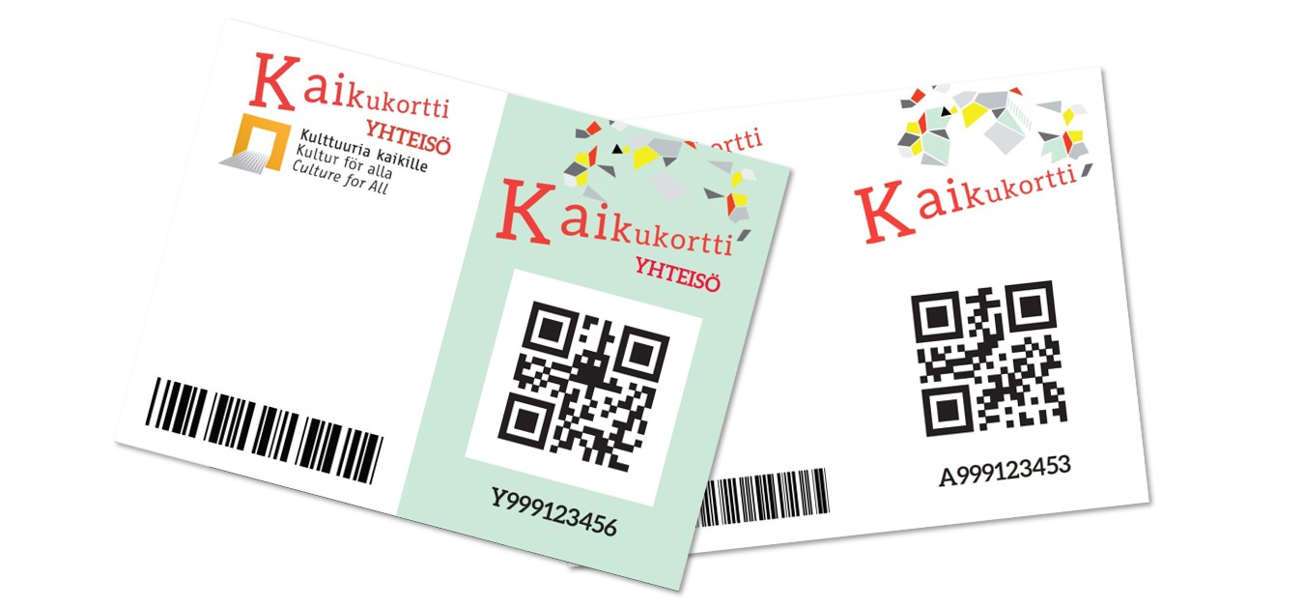
Ketkä jakavat Kaikukorttia? 1/2
Huom. Verkostot vaihtelevat jonkin verran eri alueilla. Edellytämme, että mukana on 3. sektorin toimija.
Kortinjakajat saavat käyttöönsä yhteisön Kaikukortin: työntekijä voi hankkia itselleen ja alle 16-vuotiaalle asiakkaalleen maksuttoman pääsylipun, kun osallistuu yhdessä asiakkaiden kanssa.
Kaikukorttia jaetaan esim.
etsivässä/löytävässä nuorisotyössä
etsivässä/löytävässä seniorityössä
klubitaloissa
kotiin tehtävässä perhetyössä
kuntouttavassa työtoiminnassa
maahanmuuttajapalveluissa
päihde- ja mielenterveyspalveluissa
sosiaalitoimistossa
vammaispalveluissa
talous- ja velkaneuvonnassa
työvoiman palvelukeskuksissa
Kuva: esimerkki yhteisön ja asiakkaan Kaikukortista

Slide 10
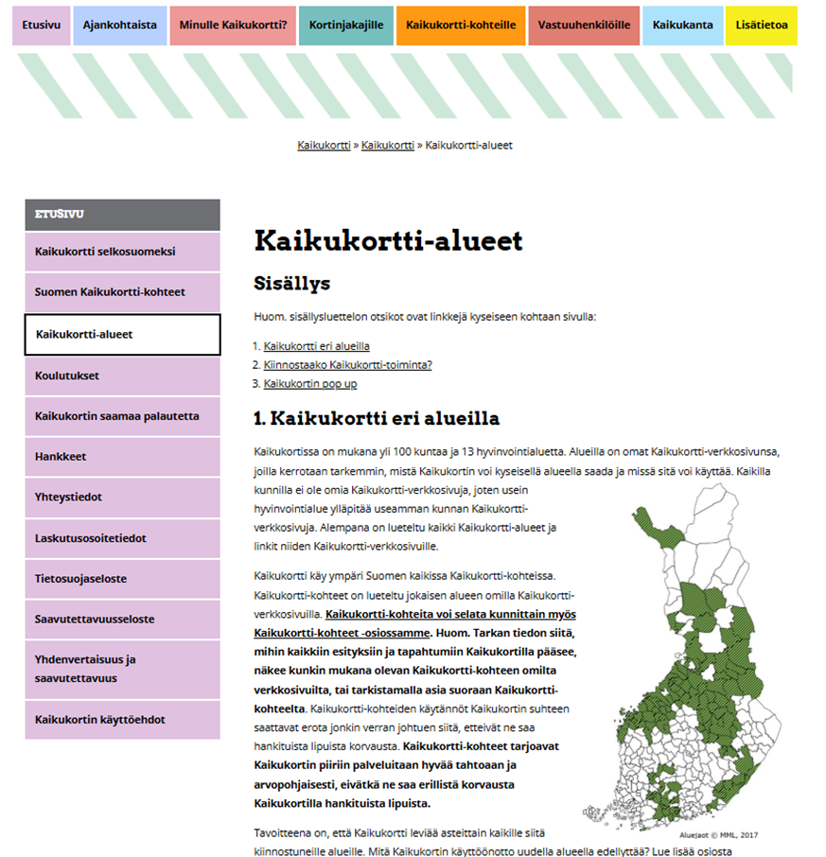
Ketkä jakavat Kaikukorttia? 2/2
Ajankohtaiset paikallisen Kaikukortti-verkoston Kaikukorttia jakavat tahot luetellaan esimerkiksi alueen Kaikukortti-verkkosivulla ja asiakkaan Kaikukortti-esitteessä.
Tutustu muiden alueiden Kaikukortin jakajiin valtakunnallisen Kaikukortti-sivun kautta: kaikukortti.fi/alueet/.
Kuva: Kaikukortti-alueet (Kaikukortti.fi/alueet).

Slide 11

Mihin Kaikukortilla pääsee?
  Ajankohtaiset paikallisen Kaikukortti-verkoston kulttuuri- ja liikuntakohteet luetellaan esimerkiksi alueen Kaikukortti-verkkosivulla ja asiakkaan Kaikukortti-esitteessä.
  Linkki kaikkien Kaikukortti-alueiden verkkosivuille saatavilla täällä: kaikukortti.fi/alueet/.
Kuva: Teatteri Hevosenkengän mainos some-kampanjassamme vuonna 2020: Kulttuurikohteita esiteltiin Instagramissa ja Facebookissa.

Slide 12
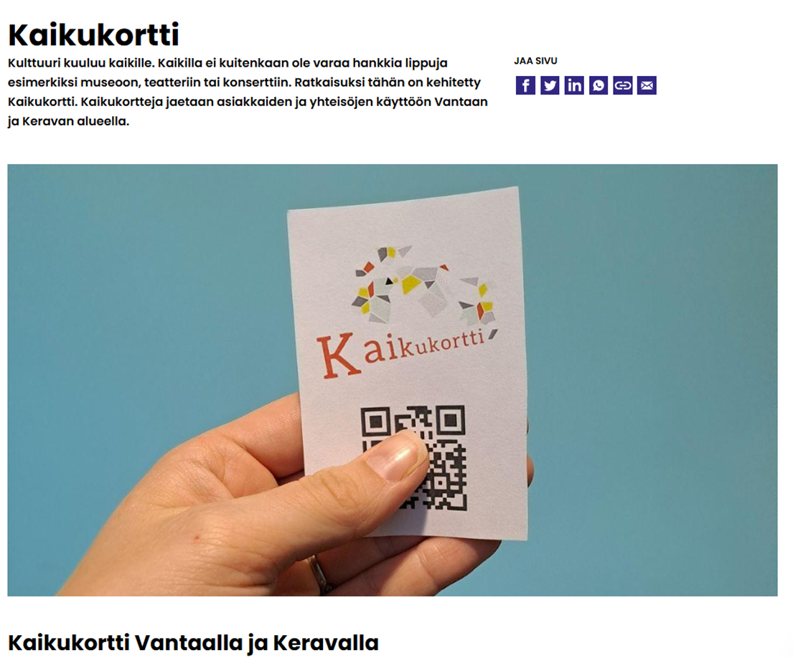



Kurkataan paikallisia tietoja…
Tutustu paikallisen Kaikukortti-verkoston verkkosivuun ja asiakasesitteeseen! Asiakasesitteessä luetellaan paikalliset Kaikukortti-kohteet, joskus myös jakajatahot.
Kuva: Esimerkkinä Vantaan ja Keravan
hyvinvointialueen Kaikukortti-verkkosivu.
Kuva: Esimerkkinä Tampereen Kaikukortin asiakasesitteitä: vasemmalla suomeksi, keskellä englanniksi ja oikealla arabiaksi.

Slide 13
Kaikukortti-toiminnan periaatteita ja ohjeita
Seuraavissa dioissa tuodaan esille alla mainitut Kaikukortti-toiminnan periaatteet ja ohjeet:
Perehdytysmateriaalit saatavilla Kaikukortti.fi-sivulla
Muistilista – Kaikukortin pikaohje
Valtakunnallisesta toimintamallista
Kun tarvitsette lisää Kaikukortteja
Viestinnästä
Yhteyshenkilön nimeäminen ja henkilökunnan ohjeistus Kaikukortti-toimintaan
Kaikukorttii-toiminnan paikalliset vastuuhenkilöt
Sitoumus Kaikukortti-toiminnasta

Slide 14

Perehdytysmateriaalit saatavilla
Kaikukortti.fi-sivulla
Dialla 1 luetellut Kaikukortin perehdytysmateriaalit Kaikukortin jakajille (eli sekä Kaikukantaan liittyvät ohjeet että yleinen perehdytysmateriaali) ovat saatavilla: kaikukortti.fi/kortinjakajille/
perehdytysmateriaali-kortinjakajille/.

Slide 15
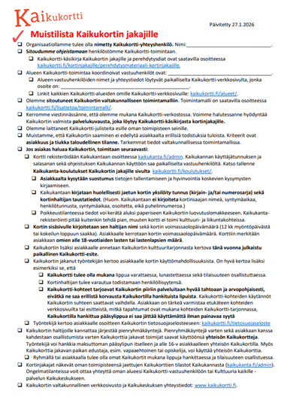
Muistilista Kaikukortin jakajille 1/4
Muistilista on jakajille tarkoitettu pikaohjeistus Kaikukortista.
Lista on saatavilla kortinjakajien perehdytysmateriaalissa Kaikukortin verkkosivulla.
Siellä on saatavilla lisäksi tulostettava lomake.
Osoite: kaikukortti.fi/kortinjakajille/
perehdytysmateriaali-kortinjakajille/

Slide 16

Muistilista Kaikukortin jakajille 2/4
Organisaatiollamme tulee olla nimetty Kaikukortti-yhteyshenkilö. Nimi:_______________________________.
Sitoudumme ohjeistamaan henkilöstömme Kaikukortti-toimintaan.
  Kaikukortti-käsikirja Kaikukortin jakajille ja perehdytysdiat ovat saatavilla osoitteessa kaikukortti.fi/kortinjakajille/perehdytysmateriaali-kortinjakajille.
Alueen Kaikukortti-toimintaa koordinoivat vastuuhenkilöt ovat: ______________________________________.
  Alueen vastuuhenkilöiden nimet ja yhteystiedot löytyvät paikalliselta Kaikukortti-verkkosivulta, jonka osoite on: _______________________________________________.
  Linkit kaikkien Kaikukortti-alueiden omille Kaikukortti-verkkosivuille: kaikukortti.fi/alueet/.
Olemme sitoutuneet Kaikukortin valtakunnalliseen toimintamalliin. Toimintamalli on saatavilla osoitteessa kaikukortti.fi/lisatietoa/toimintamalli/.
Kerromme viestinnässänne, että olemme mukana Kaikukortti-verkostossa. Voimme halutessanne hyödyntää Kaikukortin valmista palvelukuvausta, joka löytyy Kaikukortti-käsikirjasta kortinjakajille.
Olemme laittaneet Kaikukortti-julisteita esille oman toimipisteen seinille.
Muistamme, että Kaikukortin saaminen ei edellytä asiakkaalta erillisiä todistuksia tuloista. Kriteerit ovat asiakkuus ja tiukka taloudellinen tilanne. Tarkemmat tiedot valtakunnallisessa toimintamallissa.

Slide 17
Muistilista Kaikukortin jakajille 3/4
Jos asiakas haluaa Kaikukortin, toimitaan seuraavasti:
  Kortti rekisteröidään Kaikukantaan osoitteessa kaikukanta.fi/admin. Kaikukannan käyttäjätunnuksen ja salasanan sekä ohjeistuksen Kaikukannan käyttöön saa paikalliselta vastuuhenkilöltä. Katso tallenne Kaikukanta-koulutukset Kaikukortin jakajille sivulta kaikukortti.fi/koulutukset/.
    Asiakkaalta kysytään suostumus tietojen tallentamiseen ja hyvinvointia koskevien kysymysten kirjaamiseen.
    Kaikukantaan kirjataan huolellisesti jaetun kortin yksilöity tunnus (kirjain- ja/tai numerosarja) sekä kortinhaltijan taustatiedot. (Huom. Kaikukantaan ei kirjoiteta kortinsaajan nimeä, syntymäaikaa, henkilötunnusta, syntymäaikaa, osoitetta, eikä puhelinnumeroa.)
    Poikkeustilanteessa tiedot voi kerätä aluksi paperiseen Kaikukortin luovutuslomakkeeseen. Kaikukanta-rekisteröinti pitää kuitenkin tehdä pian, muuten kortti ei toimi kulttuuri- ja liikuntakohteissa.
  Kortin sisäsivulle kirjoitetaan sen haltijan nimi sekä kortin voimassaolopäivämäärä (12 kk myöntöpäivästä tai kokeilun loppuun saakka). Asiakkaalle kerrotaan kortin voimassaolopäivämäärä. Korttiin merkitään asiakkaan omien alle 18-vuotiaiden lasten tai lastenlapsien määrä.
Kaikukortin lisäksi asiakkaalle annetaan Kaikukortin kulttuuritarjonnasta kertova tänä vuonna julkaistu paikallinen Kaikukortti-esite

Slide 18
Muistilista Kaikukortin jakajille 4/4
  Kaikukortin jakanut työntekijän kertoo asiakkaalle kortin käyttömahdollisuuksista. On hyvä kertoa lisäksi esimerkiksi se, että
      Kaikukortti tulee olla mukana lippua varattaessa, lunastettaessa sekä tilaisuuteen osallistuttaessa.
      Kortinhaltijan tulee varautua todistamaan henkilöllisyytensä.
      Kaikukortti-kohteet tarjoavat Kaikukortin piiriin palveluitaan hyvää tahtoaan ja arvopohjaisesti, eivätkä ne saa erillistä korvausta Kaikukortilla hankituista lipuista. Kaikukortti-kohteiden käytännöt Kaikukortin suhteen saattavat vaihdella. Asiakkaan on tärkeä varmistaa etukäteen kohteiden verkkosivuilta tai esitteistä, mitkä tapahtumat ovat mukana kohteiden Kaikukortti-tarjonnassa, Kaikukortilla hankittua pääsylippua ei saa jättää käyttämättä ilman painavaa syytä
  Työntekijä kertoo asiakkaalle osoitteen Kaikukortin tietosuojaselosteeseen: kaikukortti.fi/tietosuojaseloste
Kaikukortin haltijoille kannattaa järjestää pienryhmäkäyntejä. Pienryhmäkäyntejä varten sekä asiakkaan kanssa kahdestaan osallistumista varten Kaikukorttia jakavat toimijat saavat käyttöönsä yhteisön Kaikukortteja. Työntekijä voi hankkia maksuttoman pääsylipun itselleen ja alle 16-v asiakkaalleen yhteisön Kaikukortilla. Myös Kaikukorttia jakavan paikan edustaja, esim. vapaaehtoinen tai opiskelija, voi käyttää yhteisön Kaikukorttia.
    Ryhmällä tai asiakkaalla tulee olla omat Kaikukortit mukana lippuja hankittaessa ja tilaisuuteen osallistuessa.
Kortinjakajat näkevät oman toimipisteensä jaettujen Kaikukorttien tilastot Kaikukannasta (kaikukanta.fi/admin). Ongelmatilanteissa voit ottaa yhteyttä oman alueesi Kaikukortti-vastuuhenkilöön tai Kulttuuria kaikille -palvelun Kaikukeskukseen.
Kaikukortin valtakunnallinen verkkosivusto ja Kaikukeskuksen yhteystiedot: www.kaikukortti.fi.

Slide 19
Valtakunnallisesta toimintamallista
Kaikukortti on rekisteröity tavaramerkki, jonka omistaa Kulttuuria kaikille –palvelu.
Kaikukortin valtakunnallinen toimintamalli on yhteiskehitetty piloteissa
  Espoo 2015 ja Kainuu 2016
  mukana yhteiskehittämässä on ollut taide- ja kulttuurialan, sosiaali- ja terveysalan (sote) ja hyvinvoinnin ja terveyden edistämisen alan (hyte) asiantuntijoita ja toimijoita sekä köyhyyden kokemusasiantuntijoita.
Jatkokehitystä on tehty vuosina 2017-2025.
Kaikki mukana olevat hyvinvointialueet, kunnat, Kaikukortin jakaja-organisaatiot sekä Kaikukortti-kohteet sitoutuvat saman toimintamallin noudattamiseen.
Toimintamalli mahdollistaa sen, että kortinhaltija voi käyttää korttiaan kaikissa Kaikukortti-toiminnassa mukana olevissa kunnissa kaikkeen Kaikukortti-tarjontaan.
Toimintamalli on saatavilla Kaikukortin verkkosivulla: kaikukortti.fi/lisatietoa/toimintamalli/.

Slide 20
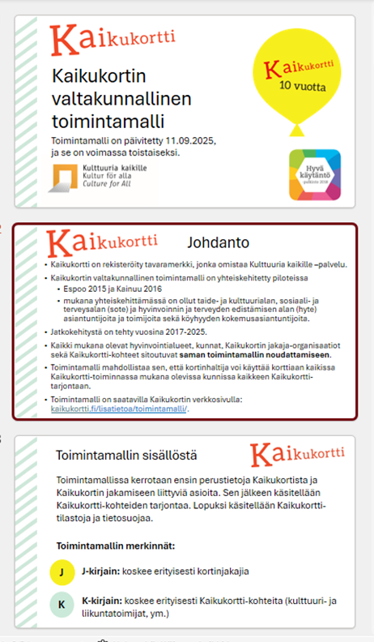
Kurkataan toimintamallia…
Vuonna 2025 uudistettu Kaikukortin toimintamalli löytyy Kaikukortin verkkosivulta osoitteesta:
kaikukortti.fi/lisatietoa/
toimintamalli/
Kuva: Ote toimintamallista.

Slide 21
Kun tarvitsette lisää Kaikukortteja
  Huom. jokaisella yksittäisellä kortinjakaja-yksiköllä on omat Kaikukorttinsa. Älä anna ylimääräisiä kortteja toiseen yksikköön tai pyydä niitä toisesta yksiköstä ilman paikallisen vastuuhenkilön suostumusta.
Kaikukortteja voi tilata yksikköönne paikallisen Kaikukortti-verkoston soten/hyten vastuuhenkilöltä.

Slide 22
Viestinnästä 1/2
Tavoitteena on, että Kaikukortin saaminen ja käyttäminen olisi asiakkaan näkökulmasta helppoa ja selkeää
  Viestinnän yhdenmukaisuus ja selkeys tärkeää
  Kaikukortti-julisteita kannattaa laittaa esille oman toimipisteenne seinille.
Kaikukortilla on oma materiaalipankki, josta löytyy Kaikukortin logo ja muita graafisia elementtejä
  Lataa osoitteest: kaikukortti.fi/vastuuhenkiloille/ohjeet-ja-materiaalit/

Slide 23
Viestinnästä 2/2
Kertokaa viestinnässänne, että olette Kaikukortin jakaja
Kerrottehan siitä, että olette mukana Kaikukortti-verkostossa mahdollisimman monipuolisesti esimerkiksi verkkosivuillanne, uutiskirjeissänne, painetussa viestintämateriaalissa ja sosiaalisessa mediassa.
Voitte halutessanne hyödyntää Kaikukortin valmista palvelukuvausta ja kopioida tekstin lähes sellaisenaan esimerkiksi verkkosivuillenne.
Palvelukuvaus auttaa kertomaan siitä, että on mukana Kaikukortti-toiminnassa.
Palvelukuvaus ja muita viestintäohjeita löytyy Kaikukortti-ohjeista (Kaikukortti-käsikirja kortinjakajille).

Slide 24
Yhteishenkilön nimeäminen ja henkilökunnan ohjeistus Kaikukortti-toimintaan
Jokaisella Kaikukortti-toiminnassa mukana olevalla jakaja- organisaatiolla tulee olla nimetty
Kaikukortti-yhteyshenkilö.
Kaikukortti-toiminnassa mukana olevat jakaja- organisaatiot sitoutuvat ohjeistamaan oman henkilöstönsä Kaikukortti-toimintaan.

Slide 25
Kaikukortti-toiminnan paikalliset vastuuhenkilöt
Kaikukortti-toiminnan paikallisesta koordinoinnista vastaavat tahot luetellaan paikallisella Kaikukortti-verkkosivulla ja asiakkaalle tarkoitetussa Kaikukortti-esitteessä.
Yleensä paikallisessa työryhmässä tai työparina on mukana työntekijä tai työntekijöitä sekä kunnan/kaupungin kulttuuripuolelta että hyvinvointialueelta ja/ tai kunnan hyte-puolelta.

Slide 26
Kumppanuussitoumukset
Kaikukortti-toimintaan sitoudutaan myös kumppanuussitoumuksella, joka on hyvinvointialueen, kunnan ja kulttuuriorganisaation välinen. Näiden solmimisesta paikallinen vastuuhenkilö ohjeistaa erikseen. Kaikukeskus on parhaillaan viemässä kumppanuussitoumuspohjia osaksi Kaikukortin tietokantaa Kaikukantaa. Eli jatkossa kumppanuussitoumukset voi solmia tietokannassa.

Slide 27
Kaikukeskus 1/2
    Kaikukortilla on valtakunnallinen tuki- ja kehittämispalvelu, Kaikukeskus.* Kaikukeskus valvoo Kaikukortin käyttöä valtakunnallisesti. Kaikukortti on rekisteröity tavaramerkki.
Kaikukeskus auttaa uusia alueita kokeilemaan Kaikukorttia,
ylläpitää Kaikukortin valtakunnallisia tilastoja ja
tukee Kaikukorttia jo ylläpitäviä alueita.
Kaikukeskus myös kehittää Kaikukorttia, markkinoi Kaikukorttia uusille alueille, ja kehittää palautteen ja kokemusten perusteella yhdessä Kaikukortti-verkoston kanssa Kaikukortin valtakunnallista toimintamallia sekä tukee kulttuuri-, sosiaali- ja terveysalan (sote) ja hyvinvoinnin ja terveyden edistämisen alan (hyte) välistä yhteistyötä ja -rakenteita.
* Kaikukeskus toimii valtakunnallisen Kulttuuria kaikille -palvelun alaisuudessa.

Slide 28
Kaikukeskus 2/2
Vastuu Kaikukortin kokeilemisen käytännön koordinoinnista ja Kaikukortin ylläpitämisestä alueella on aina paikallinen.
Kaikukeskuksen roolina on antaa paikallisille vastuuhenkilöille koulutusta ja pääasiassa etätukea Kaikukortin kokeilemiseen liittyen sekä osallistua paikalliseen kehittämistyöhön kuten palautekokouksiin.

Slide 29

Muuta:
Kaikukortti-pop up-kohde
on Kaikukortti-verkostojen
ulkopuolinen toimija,
joka tarjoaa maksuttomia pääsylippuja erikoisetuna Kaikukortin haltijoille
yhteistyössä Kulttuuria kaikille -palvelun kanssa.
Kansallisgalleria on tarjonnut kaikukorttilaisille maksuttoman sisäänpääsyn kaikkiin museoihinsa eli Ateneumin taidemuseoon, Nykytaiteen museo Kiasmaan sekä Sinebrychoffin taidemuseoon vuodesta 2017 lähtien.
Kaikukortti-toimintamalli on vuoden 2018 Hyvä käytäntö
Kaikukortti voitti Sosiaalialan korkeakoulutettujen ammattijärjestö Talentia ry:n vuoden 2018 Hyvä käytäntö -palkinnon. Tiedote:
www.talentia.fi/uutiset/hyva-kaytanto-palkinto-kaikukortti-toimintamallille/.

Slide 30

Kaikukortti-käyttäjien kertomaa 1/2
”Mulla on jo pienenä omaksuttu semmoinen niinku yksinäisen ja syrjäytyneen identiteetti, jota Kaikukortti osaltaan on auttanut pikkuhiljaa purkamaan. Mullehan opetettiin jo pienenä, että jossain muualla on niinku ne paremmat ihmiset ja me ollaan vaan niinku tämmöisiä - - ja sitten minä niinku istun nyt jossain kaupunginteatterin konsertissa ihan luontevasti.” (Kaikukortin haltija Oulussa, Lähde: Hartikainen & Heikkinen, 2021*
*Lähde: Jennika Hartikainen & Sonja Heikkinen 2021, KULTTUURIHYVINVOINTIA KAIKILLE
Tutkimus taiteen ja kulttuurin vaikutuksista Kaikukortin käyttäjien hyvinvointiin ja osallisuuteen Oulussa. Opinnäytetyö, syksy 2021, sosiaalialan tutkinto-ohjelma, Oulun ammattikorkeakoulu. Saatavilla: www.theseus.fi/bitstream/handle/10024/506783/Hartikainen_Jennika_%26_Heikkinen_Sonja.pdf?sequence=2

Slide 31
Kaikukortti-käyttäjien kertomaa 2/2
”Minulle Kuhmon
[Kamarimusiikin] käynti oli
tämän kesän kohokohta. Se oli sielulle mannaa! Sanotaan,
että ihminen ei elä pelkästään leivästä ja minä allekirjoitan sen täysin. - - Kun mieli on hyvä niin
kehokin voi paremmin. Buranaa yms. ei ole mennyt
läheskään niin paljon ☺.”
– Kaikukortin haltija Kainuussa
v. 2016
”On ihanaa, kun nyt on voinut käydä kulttuuritapahtumissa
ja on voinut viedä lapsetkin, kun ei minulla muuten ole mitenkään varaa ostaa koko porukalle lippuja.”
– Kaikukortin haltija
Espoossa v. 2015

Slide 32
Kaikukorttialueiden kertomaa 1/2
”Kaikukortti on kulttuurikaveri vailla vertaa. Rovaniemellä Kaikukortti tarjoaa kulttuurielämysten lisäksi mahdollisuuden osallistua myös erilaisiin liikuntamahdollisuuksiin. Kaikukortti yhdistää palvelujen tuottajia ja ilahduttaa käyttäjiä. Se näkyy kaupungin strategisissa asiakirjoissa ja valinnoissa ja ennen kaikkea Kaikukortti edistää asukkaiden kulttuurihyvinvointia ja terveyttä mitä moninaisimmilla tavoilla!” (Merja Tervo, Rovaniemen vapaa-ajan palveluiden palvelualuepäällikkö, 3/2022)

Slide 33
Kaikukorttialueiden kertomaa 2/2
"Kulttuurin yhdenvertaisuutta ja saavutettavuutta edistävä Kaikukortti on Oulussa jo vakiintunut käytäntö ja sitä jaetaan laajasti eri hyvinvointipalveluista. Kulttuurihyvinvointia tukeva käytäntö on todettu erittäin hyväksi ja se on saanut paljon kiitosta. Kaikukorttien käyttäjämäärät ja tiedot kerätään lautakuntaraportteihin, jotka tehdään kvartaaleittain ja tilinpäätöksen yhteydessä." (Jaana Potkonen, Oulun Kaikukortti-verkoston kulttuuripuolen vastuuhenkilö, 3/2022)

Slide 34
Lisätietoja Kaikukortista:
  Katso Kulttuuria kaikille –palvelun Kaikukeskuksen ajantasaiset yhteystiedot:
  kaikukortti.fi/yhteystiedot/
  Lisätietoja Kaikukortista valtakunnallisesti:
  www.kaikukortti.fi
  www.facebook.com/kaikukortti

Slide 35
Lisätietoja Kulttuuria kaikille -palvelusta:
Kulttuuria kaikille -palvelu
edistää osallistumiselle avoimia ja monenlaisia yleisöjä ja tekijöitä huomioivia kulttuuripalveluja. Tarjoamme tietoa ja työkaluja kulttuuripalveluiden saavutettavuuden ja moninaisuuden edistämiseen alan työntekijöille.
Kulttuuria kaikille -palvelua ylläpitää Yhdenvertaisen kulttuurin puolesta ry,
jonka jäseninä on vuonna 2026 26 kulttuurialan kattojärjestöä:
  Yhdistyksestä:
  kulttuuriakaikille.fi/tietoa_meista_yhdenvertaisen_kulttuurin_
  puolesta_ry
  Jäsenyhdistykset: kulttuuriakaikille.fi/tietoa_meista_yhdenvertaisen_kulttuurin_
  puolesta_ry_jasenyhdistykset

